Slide 1
第四章 三维观察
夏佳志
中南大学计算机学院

Slide 2
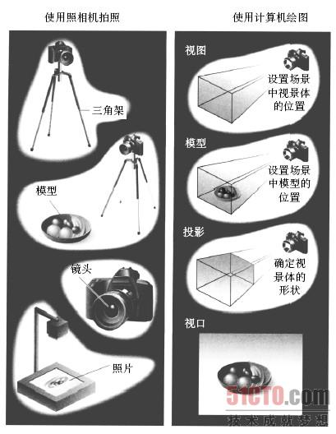
回顾：照相机与OpenGL渲染管线
模型变换-摆放物体
从物体坐标系到世界坐标系
视图变换-摆放相机
从世界坐标系到相机坐标系
投影变换-调整焦距
确定放大倍数
视口变换-选择底片
确定照片大小

Slide 3
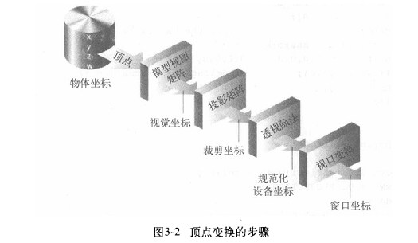
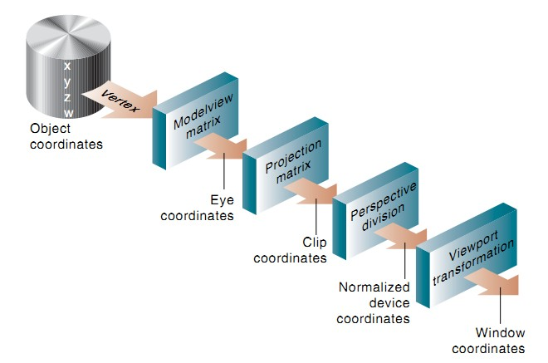
顶点变换的步骤

Slide 4
视图变换与模型变换
视图变换
相当于把照相机固定在三脚架上，并使它对准场景。
模型变换
设置模型的位置和方向
选择视图变换还是模型变换？
本质上是一致的
把这两种变换割裂开来是没有意义的
有时候使用一种变换要比使用另外一种变换要方便得多

Slide 5
如何描述位置？
坐标系统用于描述点在空间中的位置

Slide 6
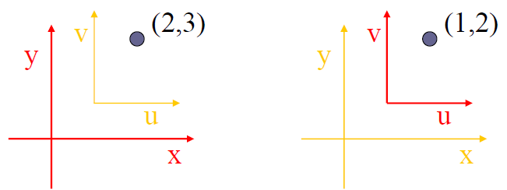
坐标系统
同一个点，在不同坐标系中的表达是不一样的
在图形学中，选择合适的坐标系至关重要
例如，给定一个点和一个长方体，应当如何选择坐标系，使得判断点是否在长方体内更简单？

Slide 7
如何表达变换？
回顾：矩阵
二维数组？
线性空间中变换的描述
图形学需要表达哪些变换？
平移（Translate）
旋转（Rotate）
缩放（Scale）
仿射变换

Slide 8
二维变换
我们用p=(x,y)描述平面上的一点
一般记为列向量

Slide 9
二维变换
我们将一个二维的线性变换M记为
那么对点p做变换有

Slide 10
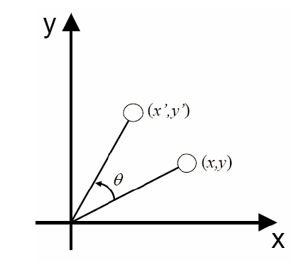
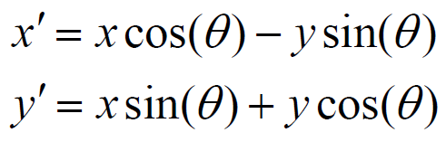
旋转的矩阵表达
绕原点旋转

Slide 11
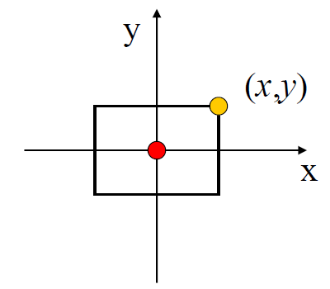
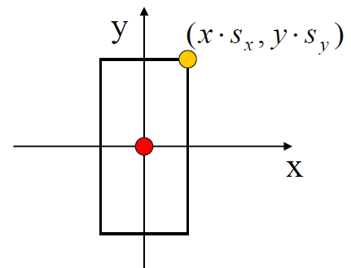
缩放的矩阵表达

Slide 12
平移的矩阵表达

Slide 13
齐次坐标
扩展一维
看上去不自然，但使得图形学中的变换操作更简便

Slide 14
齐次坐标系下的变换

Slide 15
齐次坐标
采用齐次坐标意味着什么？
将平移、旋转和缩放等仿射变换统一为矩阵乘法操作
在软硬件实现上更简单
思考
在齐次坐标中如何区分向量和点？

Slide 16
向量和点在齐次坐标中的区别
点 向量

Slide 17
变换的叠加
顺序很重要！

Slide 18
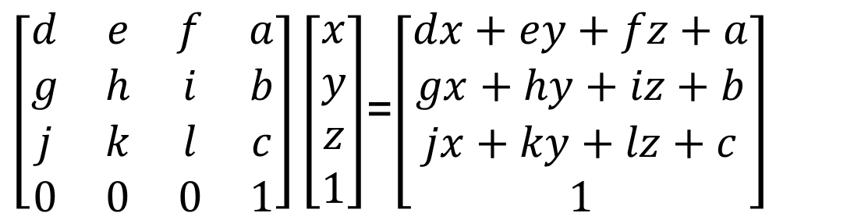
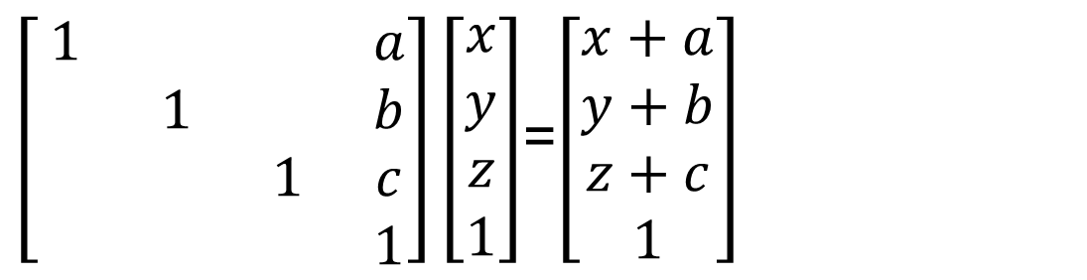
三维变换
一般变换
平移
$\left[\begin{matrix}d & e & f & a \\ g & h & i & b \\ j & k & l & c \\ 0 & 0 & 0 & 1\end{matrix}\right]\left[\begin{matrix}x \\ y \\ z \\ 1\end{matrix}\right]$=$\left[\begin{matrix}dx+ey+fz+a \\ gx+hy+iz+b \\ jx+ky+lz+c \\ 1\end{matrix}\right]$
$\left[\begin{matrix}1 & & & a \\ & 1 & & b \\ & & 1 & c \\ & & & 1\end{matrix}\right]\left[\begin{matrix}x \\ y \\ z \\ 1\end{matrix}\right]$=$\left[\begin{matrix}x+a \\ y+b \\ z+c \\ 1\end{matrix}\right]$

Slide 19

三维坐标系
右手系
z
用四维向量表达一个点
需要注意坐标系方向
x
y
左手系
z
y
+z (lhc)
x
+z (rhc)
y
x

Slide 20
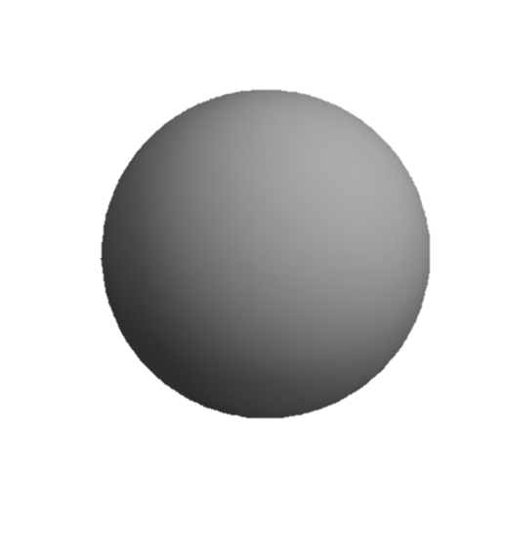
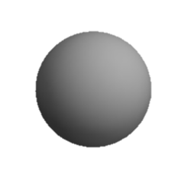
缩放
y
x
z
均匀缩放
a = b = c = ¼
拉伸
a = b = 1, c = 4
压扁
a = b = 1, c = ¼
投影
a = b = 1, c = 0
反向
a = b = 1, c = -1

Slide 21
三维旋转
绕x轴旋转
y → z
绕y轴旋转
z → x
绕z轴旋转
x → y
旋转不可交换顺序！

Slide 22
绕任意轴旋转
y
p’
θ
p
可由向量代数推导
向量归一化： ||v|| = 1
记 o = (p⋅v)v
记 a = p – o
记 b = v × a, (注意||b||=||a||)
则有 p’ = o + a cos θ + b sin θ
旋转一个点较为简单
但对一个网格模型中所有的点的计算较为复杂
a
b
o
v
x
z
b
p’
θ
||a||sinθ
p
||a||cosθ
a
b

Slide 23
任意旋转
寻找一个旋转矩阵以表达绕任意单位向量v 旋转θ
v = (x_{v},y_{v},z_{v}), x_{v}²+y_{v}²+z_{v}²=1
y
θ
v
v
θ
v
x
x
z
z
z
z
[ ]=[ ][ ][ ]
Rotate
by θ
about v
Rotate
by θ
about z
Rotate
z to v
Rotate
v to z

Slide 24
将 v 旋转到 z
v = (x_{v},y_{v},z_{v}), x_{v}²+y_{v}²+z_{v}²=1
y
将 v 投影到yz 平面 并记 d = sqrt(y_{v}² + z_{v}²)
z_{v}
v_{yz}
v
d
x
y_{v}
z

Slide 25
将 v 旋转到 z
v = (x_{v},y_{v},z_{v}), x_{v}²+y_{v}²+z_{v}²=1
y
将 v 投影到yz 平面 并记 d = sqrt(y_{v}² + z_{v}²)
有cosφ_{x} = z_{v}/d ， sinφ_{x} = y_{v}/d
z_{v}
v_{yz}
v
d
φ_{x}
x
y_{v}
z

Slide 26
将 v 旋转到 z
v = (x_{v},y_{v},z_{v}), x_{v}²+y_{v}²+z_{v}²=1
y
将 v 投影到yz 平面 并记 d = sqrt(y_{v}² + z_{v}²)
有cosφ_{x} = z_{v}/d ， sinφ_{x} = y_{v}/d
将v绕x轴旋转 φ_{x} ，到xz 平面
z_{v}
v_{yz}
v
d
φ_{x}
x
y_{v}
z

Slide 27
将 v 旋转到 z
v = (x_{v},y_{v},z_{v}), x_{v}²+y_{v}²+z_{v}²=1
y
将 v 投影到yz 平面 并记 d = sqrt(y_{v}² + z_{v}²)
有cosφ_{x} = z_{v}/d ， sinφ_{x} = y_{v}/d
将v绕x轴旋转 φ_{x} ，到xz 平面
v
φ_{x}
x
z
v_{xz}

Slide 28
将 v 旋转到 z
v = (x_{v},y_{v},z_{v}), x_{v}²+y_{v}²+z_{v}²=1
y
将 v 投影到yz 平面 并记 d = sqrt(y_{v}² + z_{v}²)
有cosφ_{x} = z_{v}/d ， sinφ_{x} = y_{v}/d
将v绕x轴旋转 φ_{x} ，到xz 平面
有 cosφ_{y} = d ， sinφ_{y} = x_{v}
v
x
d
φ_{y}
1
x_{v}
z
v_{xz}

Slide 29
将 v 旋转到 z
v = (x_{v},y_{v},z_{v}), x_{v}²+y_{v}²+z_{v}²=1
y
将 v 投影到yz 平面 并记 d = sqrt(y_{v}² + z_{v}²)
有cosφ_{x} = z_{v}/d ， sinφ_{x} = y_{v}/d
将v绕x轴旋转 φ_{x} ，到xz 平面
有 cosφ_{y} = d ， sinφ_{y} = x_{v}
将 v_{xz} 绕y旋转φ_{y} 到z轴
v
φ_{x}
x
φ_{y}
z
v_{xz}

Slide 30
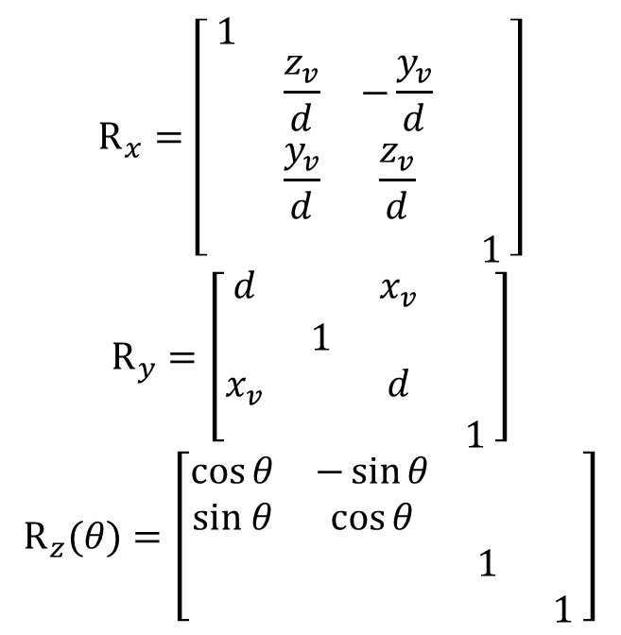
绕 v旋转θ
$${\text{R}}_{x}=\left[\begin{matrix}1 & & & \\ & \frac{z_{v}}{d} & −\frac{y_{v}}{d} & \\ & \frac{y_{v}}{d} & \frac{z_{v}}{d} & \\ & & & 1\end{matrix}\right]$$
$${\text{R}}_{y}=\left[\begin{matrix}d & & x_{v} & \\ & 1 & & \\ x_{v} & & d & \\ & & & 1\end{matrix}\right]$$
$${\text{R}}_{z}(θ)=\left[\begin{matrix}\cos{θ} & −\sin{θ} & & \\ sin θ & \cos{θ} & & \\ & & 1 & \\ & & & 1\end{matrix}\right]$$
记 R_{v}(θ) 为绕任意方向v旋转θ的旋转矩阵
记(R_{x} R_{y})为将v旋转到z的旋转矩阵（积）
则有
R_{v}(θ) = (R_{y} R_{x})⁻¹ R_{z}(θ) (R_{y} R_{x})
= R_{x}⁻¹ R_{y}⁻¹ R_{z}(θ) R_{y} R_{x}
= R_{x}^{T} R_{y}^{T} R_{z}(θ) R_{y} R_{x}
(旋转矩阵的转置是旋转矩阵的逆)

Slide 31
顶点变换的计算
物体坐标
模型变换
世界坐标
视图变换
视觉坐标
投影变换
裁剪坐标.
裁剪
裁剪坐标
齐次除法
窗口坐标
视口变换
视口坐标

Slide 32
顶点变换的计算
物体坐标
模型变换
世界坐标
视图变换
视觉坐标
投影变换
裁剪坐标.
裁剪
裁剪坐标
齐次除法
窗口坐标
视口变换
视口坐标
M

Slide 33
OpenGL实现
void glMatrixMode(Glenum mode); //设置当前可修改矩阵
void glLoadIdentity(void); //把当前可修改矩阵设置为4*4的单位矩阵
void glLoadMatrix{fd}(const TYPE *m);//把当前的矩阵的16个值设置为m指定的值
void glMultMatrix{fd}(const TYPE *m);//把当前矩阵乘上m指定的矩阵
void glTranslate{fd}(TYPE x, TYPE y, TYPE z);//平移
void glRotate{fd}(TYPE x, TYPE y, TYPE z);//旋转
void glScale{fd}(TYPE x, TYPE y, TYPE z);//缩放

Slide 34
模型变换示例
glMatrixMode(GL_MODELVIEW);
glLoadIdentity();
glTranslatef(1.0f, 1.0f, 0.0f);
glRotatef(45.0f, 0.0f, 0.0f);
glBegin(…);
…
glEnd(…);

Slide 35
全局固定坐标系vs局部移动坐标系
例1
例2
代码是一致的，只是理解的角度不一样！

Slide 36
视图变换
方法一
采用模型变换函数
glTranslate();
glRotate();
注意方向！
方法二
使用工具函数gluLookAt();
void gluLookAt(
Gldouble eyex, Gldouble eyey, Gldouble eyez,
Gldouble centerx, Gldouble centery, Gldouble centerz,
Gldouble upx, Gldouble upy, Gldouble upz
);

Slide 37
投影变换

Slide 38
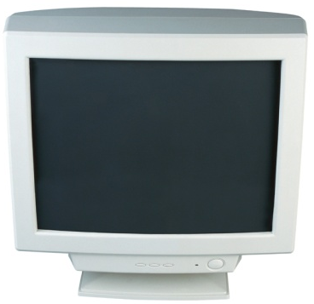

投影变换
y
y
z
z
x
x
Screen Coords
Clip Coords
Viewing Coords
World Coords
Model Coords

Slide 39
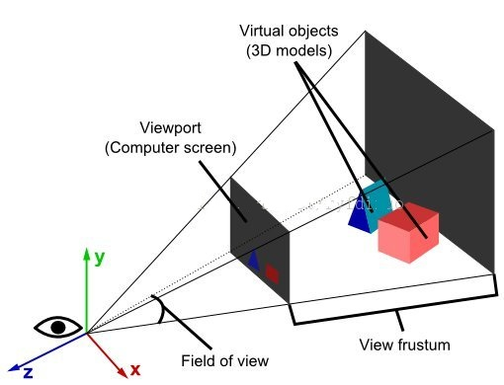
投影变换
投影变换定义了一个视景体
视景体决定了一个物体是如何映射到屏幕上的
视景体定义了场景中的哪些部分被裁剪到最终的图像之外

Slide 40
正交投影
View Volume
(left,top,-near)
y
glOrtho(left,right,bottom,top,near,far)
成像尺寸不随深度改变
正交投影将z方向坐标变换为0
-z
z
x
(right,bottom,-far)
Viewing Coordinates
Ortho
Clip Coordinates
y
x
foreshortening

Slide 41
透视投影

Slide 42
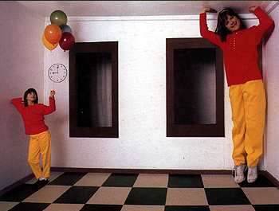
Ames Distorting Room

Slide 43
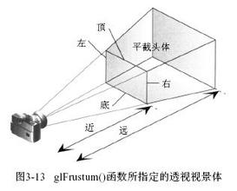
透视投影
void glFrustum(left, right, bottom, top, near, far)

Slide 44
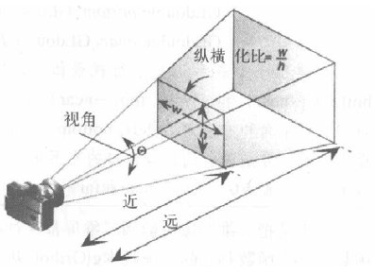
透视投影
oid glPerspective(fovy, aspect, near, far)

Slide 45
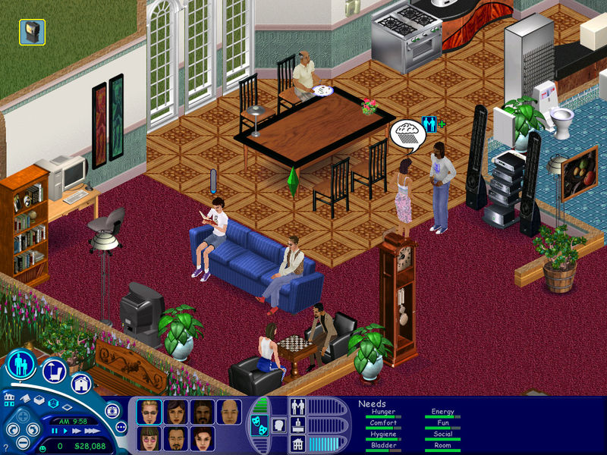
等轴侧投影
y
x
z方向坐标对x、y方向坐标剪向形变的影响
视频游戏中常用
x_{clip} = x_{view} + z_{view}
y_{clip} = y_{view} – z_{view}
z
y
x_{clip} = x_{view} + y_{view}
y_{clip} = -x_{view} + y_{view} + 2z_{view}
x

Slide 46
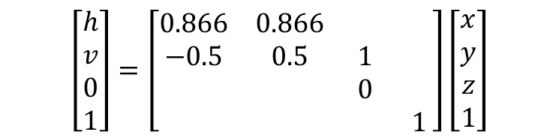
等轴侧投影
v
z
h = x + y
v = -x + y + 2z
y
h
x
z
$$\left[\begin{matrix}h \\ v \\ 0 \\ 1\end{matrix}\right]=\left[\begin{matrix}0.866 & 0.866 & & \\ −0.5 & 0.5 & 1 & \\ & & 0 & \\ & & & 1\end{matrix}\right]\left[\begin{matrix}x \\ y \\ z \\ 1\end{matrix}\right]$$
y
v
x
h

Slide 47
透视除法

Slide 48
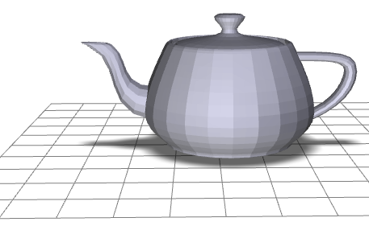
直线透视
screen
y
y_{view}
y_{clip}
-z
z_{view}
d

Slide 49
齐次坐标系
齐次坐标的第四维可以是任意非零值
齐次坐标的四个维度同时乘以一个非零值，所表达的对象（点）不变
当齐次坐标等于0
表达无穷远处的“点”
表达一个向量
不受平移影响

Slide 50
直线透视
screen
y
y_{view}
y_{clip}
-z
z_{view}
d

Slide 51
参数 d
screen
y
y_{view}
y_{clip}
y'_{clip}
-z
z_{view}
d’
d
Using d
Using d’
y_{clip} = d y_{view}/(-z_{view})
y'_{clip} = d’ y_{view}/(-z_{view}) = (d’/d) y_{clip}
改变参数d仅改变了投影的尺寸

Slide 52
视口变换

Slide 53
视口变换
视口变换
选择窗口中的绘图区域
对应于选择被冲洗照片的大小
void glViewport(x, y, width, height);
注意视口的纵横比与视景体的纵横比保持一致

Slide 54
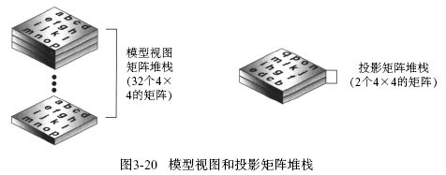
操纵矩阵堆栈

Slide 55
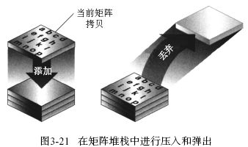
操纵矩阵堆栈
void glPushMatrix(void);//复制栈顶矩阵，并压栈
Void glPopMatrix(void);//丢弃栈顶矩阵

Slide 56
操纵矩阵堆栈
draw_car_body();
glPushMatrix();
glTranslate();
draw_wheel_and_bolte_1();
glPopMatrix();
glPushMatrix();
glTranslate();
draw_wheel_and_bolte_2();
glPopMatrix();
…

Slide 57

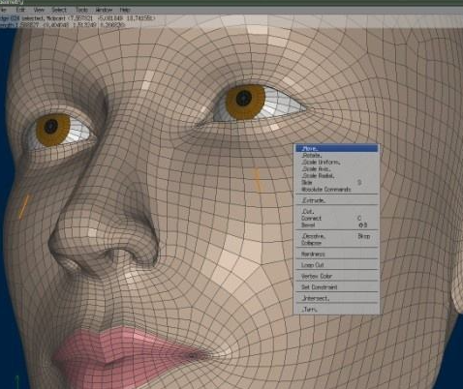
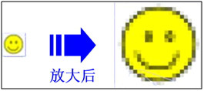
图形与图像
图形（Graph）
由点、线、面等基本几何元素作为“图元”构成，通过建模、测量等方式获取。
图像（Image）
由像素构成，通过照相、扫描等方式获取
二维图形
三维图形
二维图像

Slide 58
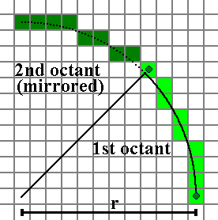
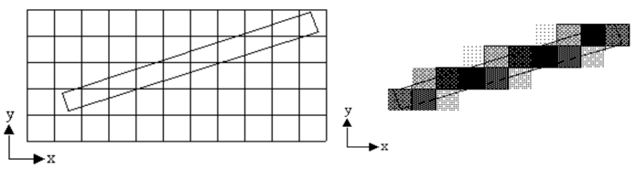
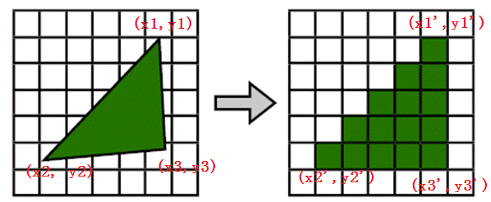
图形与图像
二维和三维图形需要通过光栅化转化为图像进行屏幕显示
直线、圆：Bresenham算法
面：扫描线算法（scan-line rasterization）

Slide 59
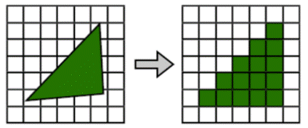



光栅化
定义：将几何图元转换成一个光栅图像（像素或点）在屏幕上输出的过程，实现图形变为二维图像
剔除
填充
可见性判断

Slide 60
剔除
目标
丢弃不需要绘制的几何图形以加速渲染
类型
视域剔除
遮蔽筛选
小物体剔除
背面剔除
简并剔除

Slide 61
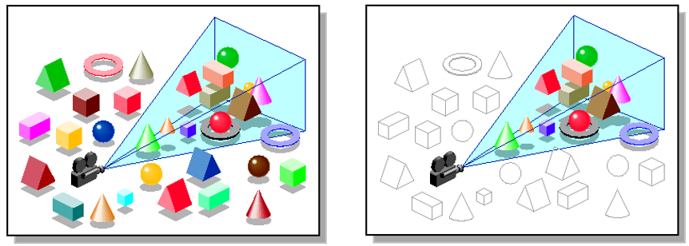
剔除
视域剔除
视域以外的形状都是在屏幕之外
只处理位于视域之内的图形的光栅化

Slide 62
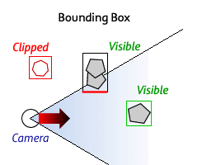
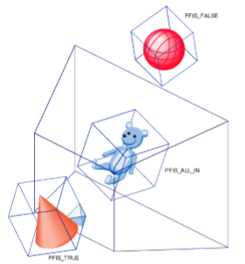
剔除
视域剔除
方法：包围盒，即平行于物体空间坐标平面且包围整个物体的最小框。

Slide 63
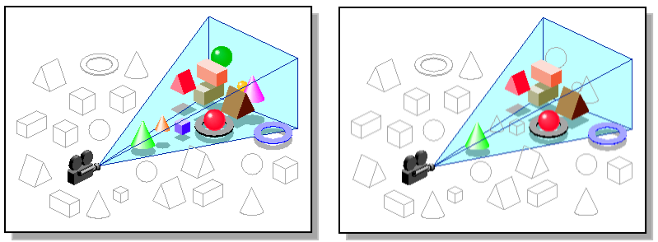
剔除
遮蔽筛选
明显隐藏在后面的几何形状不可见。

Slide 64
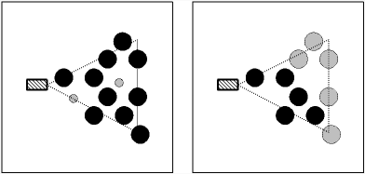
剔除
小物体剔除
小于特定尺寸的物体被剔除
剔除那些屏幕空间中包围盒比一个像素阈值数小的物体。

Slide 65
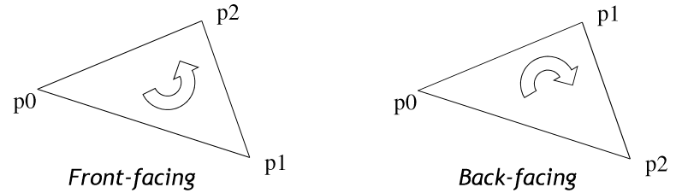
剔除
背面剔除
形状是单面的，即只有从“前面”才可见
如果三角形的“背”面对相机，则它是不可见的，通过不绘制它来提高绘制效率
在一个场景中大约50%的三角形是背面的
背面剔除时，所有背向我们的三角形都不可见。通常是设定三角形的顶点递增方向为逆时针方向即为可见，反之，不可见。

Slide 66
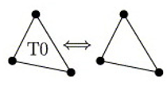

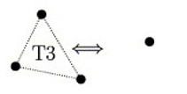
剔除
3.2.5 简并剔除
退化三角形面积为0，不需要绘制
顶点位于直线上
顶点在同一个地方
法向量n = 0

Slide 67
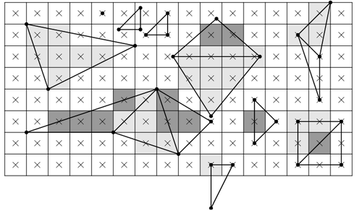
填充
在屏幕上绘制形状，并确定要填充的像素
图形转换成图像的关键步骤，决定图形在屏幕上的显示

Slide 68
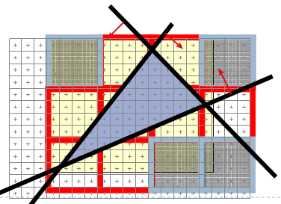
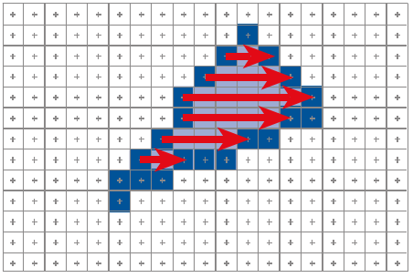
填充
在屏幕上绘制形状，并确定要填充的像素
首先栅格化边缘像素，然后填充从一个边缘到另一个边缘中间横跨的像素
分层填充
……

Slide 69
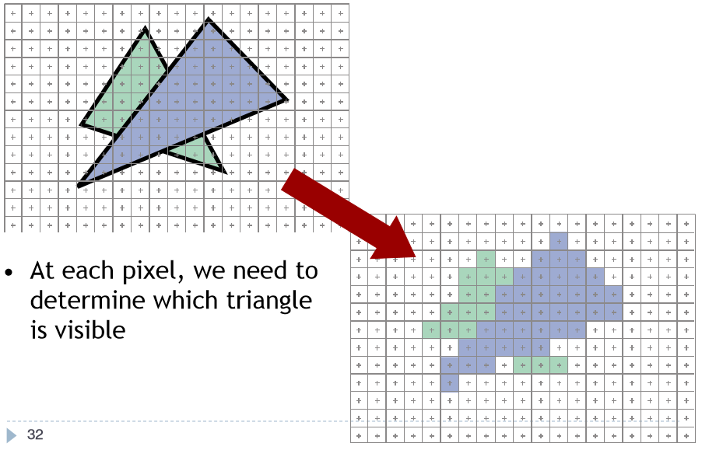
可见性判断
对于图形填充每一个像素点，确定是否存在物体之间遮挡及其可见性

Slide 70
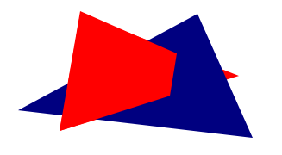
可见性判断
算法
画家算法
每一个新的像素点相对于帧缓冲区的之前的像素点总是要绘制
需要根据深度对像素点进行几何排序
如果三角形存在相交的情况，可能需要分割三角形
过时的!

Slide 71
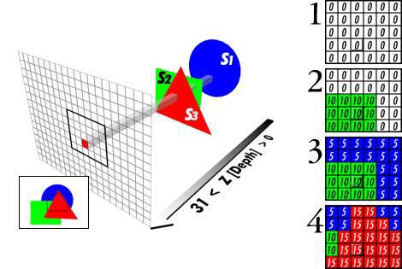
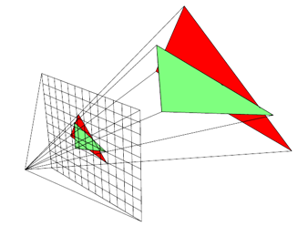
可见性判断
算法
Z-buffer 算法
对每一个像素点存储其z值
比较新的z值和已存储的z值
如果新的z值更小则更新像素的z值

Slide 72
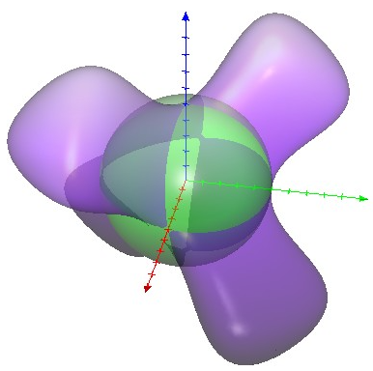
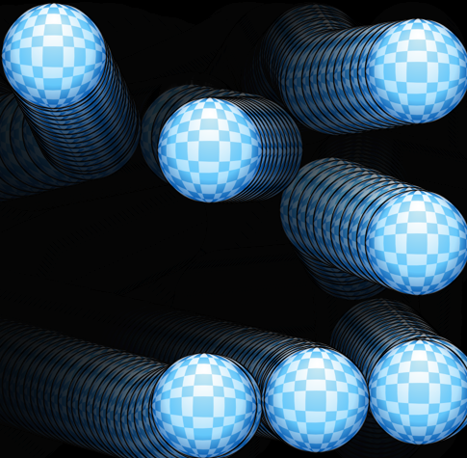
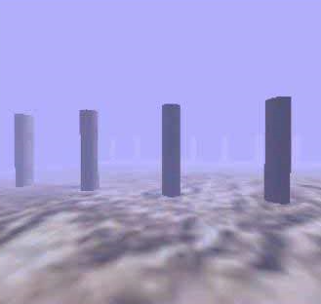
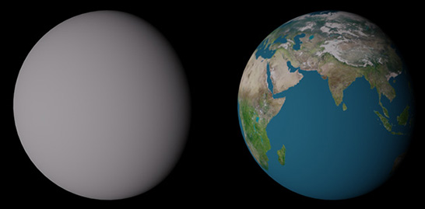
其它因素
纹理
透明度
雾
……

